Slide 1
Parallel Programming WebGPU vs GO
Atakan Sentürk 21.01.2025

Slide 2
Projekt - N-Body Simulation
Simulation von tausenden Partikeln, die miteinander interagieren
Jedes Partikel wird beeinflusst durch:
Schwerkraft (konstante Kraft nach unten)
Druckkräfte (Partikel stoßen sich ab, wenn sie nah beieinander sind)
Viskosität (Geschwindigkeitsausgleich zwischen Nachbarn)
Randkollisionen
Berechnungskomplexität: O(n²) - jedes Partikel prüft jedes andere Partikel
10.000 Partikel = 100 Millionen Interaktionen pro Frame

Slide 3
Was ist WebGPU
Nachfolger von WebGL
Low-Level GPU-API für das Web
Zwei Hauptfähigkeiten:
Rendering - Grafiken zeichnen (wie WebGL)
Compute - Allgemeine GPU-Berechnungen
Verwendet WGSL (WebGPU Shading Language)
Funktioniert in Chrome, Edge, Firefox (hinter Flag)

Slide 4
Was sind Compute Shader?
Ein Compute Shader ist ein spezielles GPU-Programm, das allgemeine Berechnungen ausführt
Führt den selben Code auf tausenden Datenpunkten aus
Schlüsselkonzepte:
Workgroup: Eine Gruppe von Threads die zusammen laufen
Thread: Eine Ausführung eines Shaders
Verwendet für:
ML/AI
Simulationen
parallele Berechnungen

Slide 5
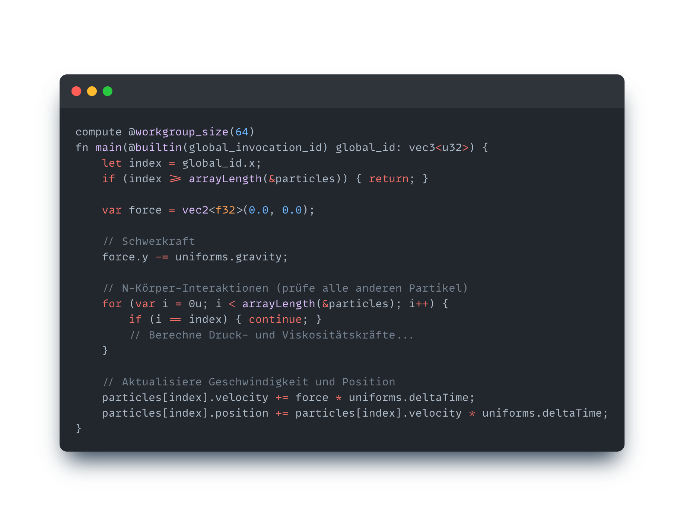
Der Compute-Shader

Slide 6
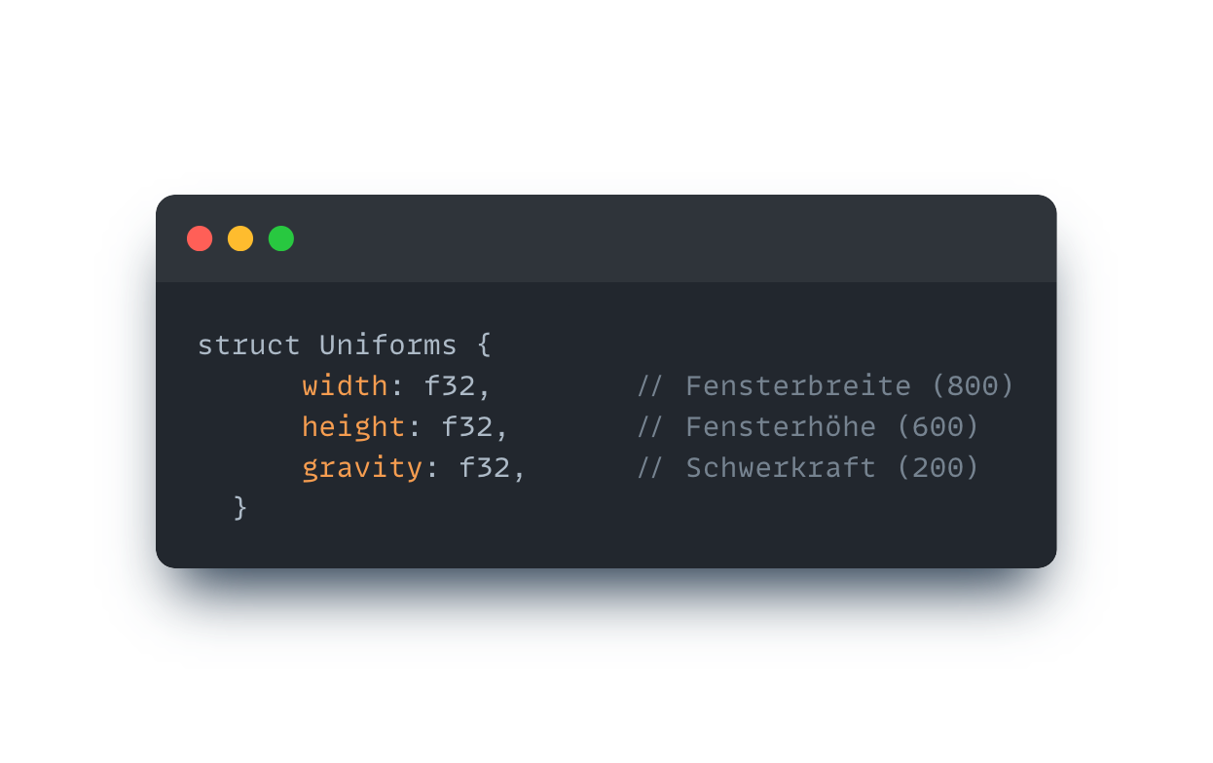

Slide 7
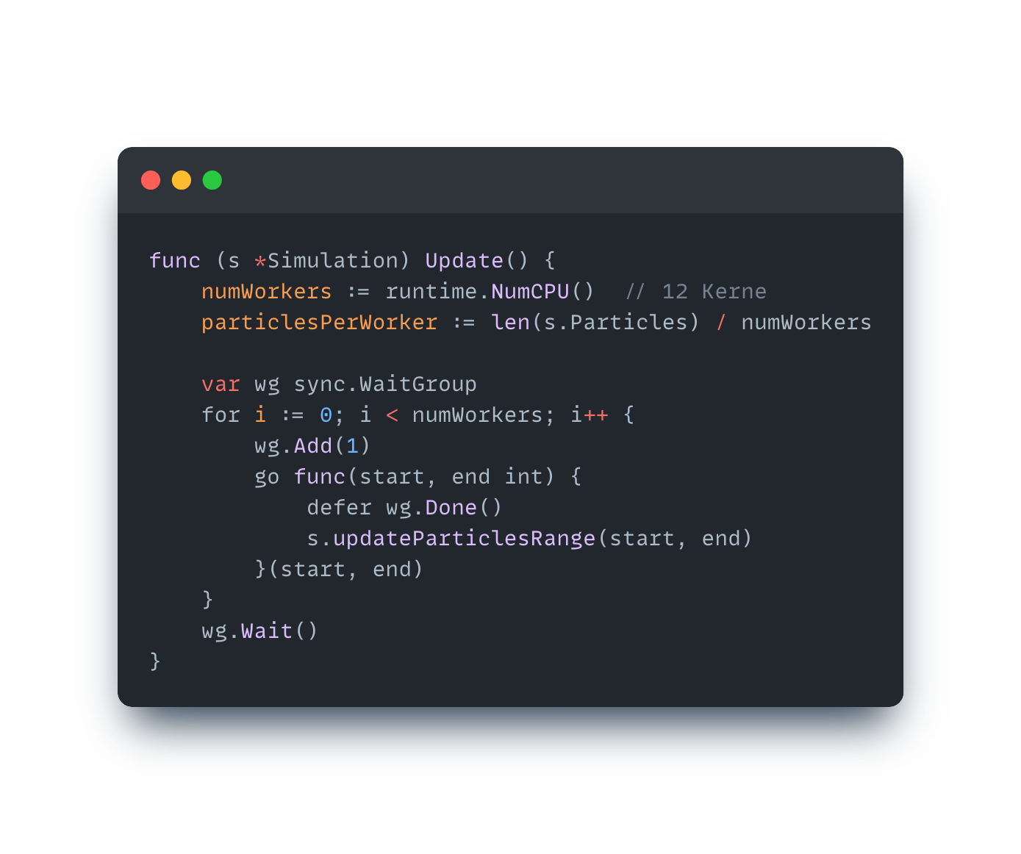
Go Parallel

Slide 8
Physik Parameter
Parameter | Wert | Beschreibung
Glättungsradius | 25 | Interaktionsreichweite
Druckkraft | 500*q^2 | Abstoßung zwischen Partikeln
Viskosität | 0.02 * q | Leichte Geschwindigkeits Glättung
Schwerkraft | 200 | Schwerkraft
Abprall | 0.5 | Energieerhalt bei Wand Kollision
Dämpfung | 0.998 | Leichter Luftwiderstand

Slide 9
Smoothed Particle Hydrodynamics
Alte Formel: Kraft = 100 / Distanz²
Distanz = 1.0 → Kraft = 100
Distanz = 0.1 → Kraft = 10.000
Distanz = 0.01 → Kraft = 1.000.000
Lösung:
q = 1.0 - Distanz / Glättungsradius
Neue Formel: Kraft = 500 × q²
Immer begrenzt zwischen 0 und 500
Keine Explosion bei Überlappung

Slide 10
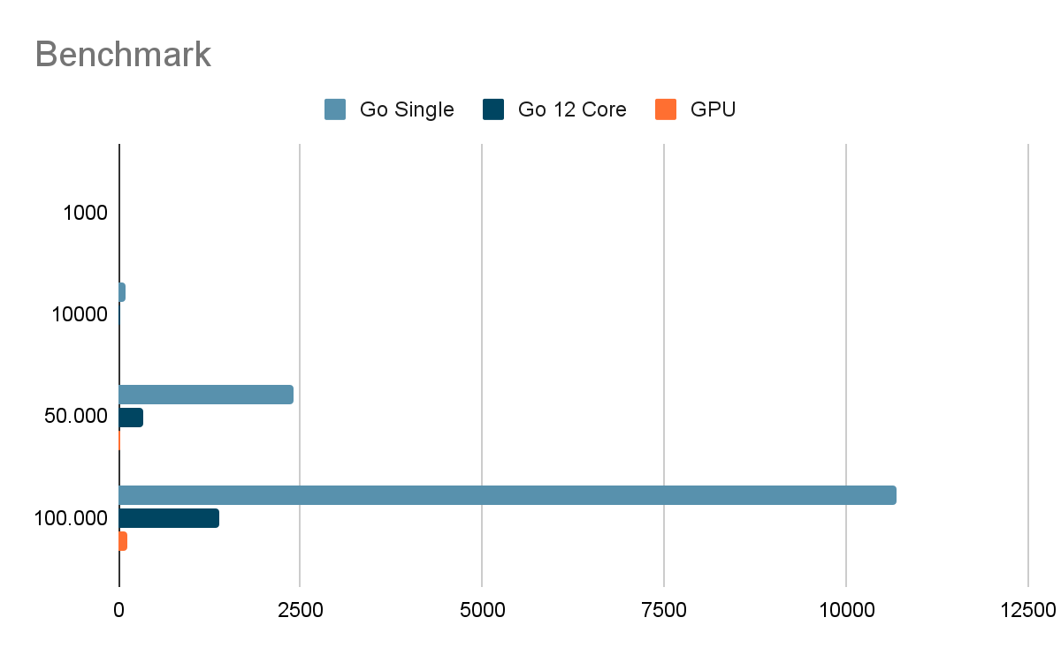
Benchmark

Slide 11
Benchmark Time per frame
Partikel | Go Single | Go 12 Cores | WebGPU | GPU vs CPU
1.000 | 1,12 ms | 0,25 ms | 0,70 ms | CPU 2.8x schneller
10.000 | 92,2 ms | 14,0 ms | 1,97 ms | GPU 7.1x schneller
50.000 | 2.393 ms | 337,6 ms | 32,0 ms | GPU 10.5x schneller
100.000 | 10.700 ms | 1376 ms | 120.8 ms | GPU 11.4x schneller

Slide 12
Benchmark
Partikel | Go Single vs GPU
10.000 | GPU 46,8x schneller
50.000 | GPU 74,8x schneller
100.000 | GPU 88,6x schneller

Slide 13
Warum gewinnt die GPU?
Parallelität: tausende Threads vs 12 Goroutines mit
Viele einfache Rechenheiten die unabhängig voneinander berechnen
CPU hat wenige komplexe Kerne
GPU hat 1792 Shader Cores
CPU hat 12 Cores

Slide 14
Benchmark FPS
Partikel | Go 12 Core | GPU | Faktor
1.000 | 4.000 fps | 1.430 fps | CPU 2,8x
10.000 | 71 fps | 507 fps | GPU 7,1x
50.000 | 3 fps | 31 fps | GPU 10,5x
100.000 | 0,7 fps | 8,3 fps | GPU 11,4x
60 FPS: 11.000 Go & 20.000 WebGPU

Slide 15
Wann welcher Ansatz?
GPU:
Gleiche Operationen auf großen Datensätzen
Datenparallele Probleme (Matrizen, Partikel, Pixel)
hat viele einfache Recheneinheiten
CPU:
Kleine Datensätze
Komplexe Logik
Vielfältige Aufgabentypen
wenige komplexe Kerne

Slide 16
Erkentnisse:
Compute Shader:
Ermöglichen allgemeine GPU Berechnungen im Browser
WebGPU
Bietet modernen, Low-Level Zugriff auf die GPU
SPH Physik
Bei geringen Datenmengen CPU > GPU
Bei hohen Datenmengen GPU > CPU

Slide 17
Demo

Slide 18
Fragen?

